Slide 1

Diccionarios nacionales del español
Francisco M. Carriscondo Esquivel
Brno, 14 de mayo de 2012

Slide 2
La diversidad geolingüística del español
Español, lengua policéntrica
Variedades estándar nacionales
Centros irradiadores: las capitales
Función separadora del estándar
Periodo de divergencia: XIX →

Slide 3

Función separadora del estándar
“The standard language serves as a strong unifying force for the state, as a symbol of its independence of other states […] and as a marker of its difference from other states” (Hudson [1988]: 33).

Slide 4
La diversidad geolingüística del español
↓
Estrategia editorial ideal
A cada variedad estándar nacional le debería corresponder un diccionario de lengua.
“[C]ada país, así como tiene derecho a escribir su propia historia, tiene derecho a redactar su propio diccionario” (Ávila 2003: 57).

Slide 5
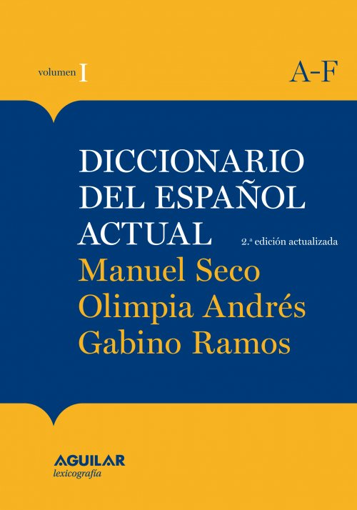
noticias
Diccionarios (nacionales) de lengua
Estrategia editorial

Slide 6
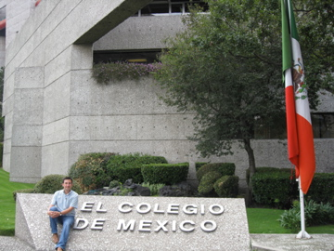
noticias
Diccionario del español de México (2010)
El Colegio de México

Slide 7
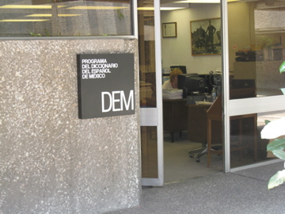
noticias
Diccionario del español de México (2010)
Taller lexicográfico

Slide 8
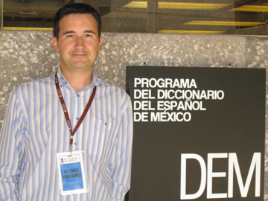
noticias
Diccionario del español de México (2010)
Taller lexicográfico

Slide 9
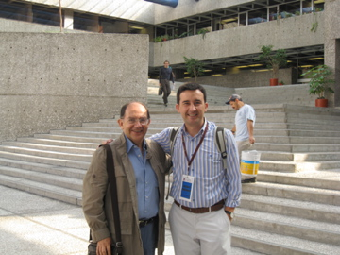
noticias
Diccionario del español de México (2010)
Director del proyecto

Slide 10
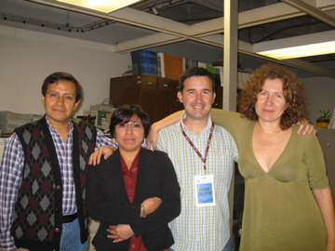
noticias
Diccionario del español de México (2010)
Miembros del equipo

Slide 11
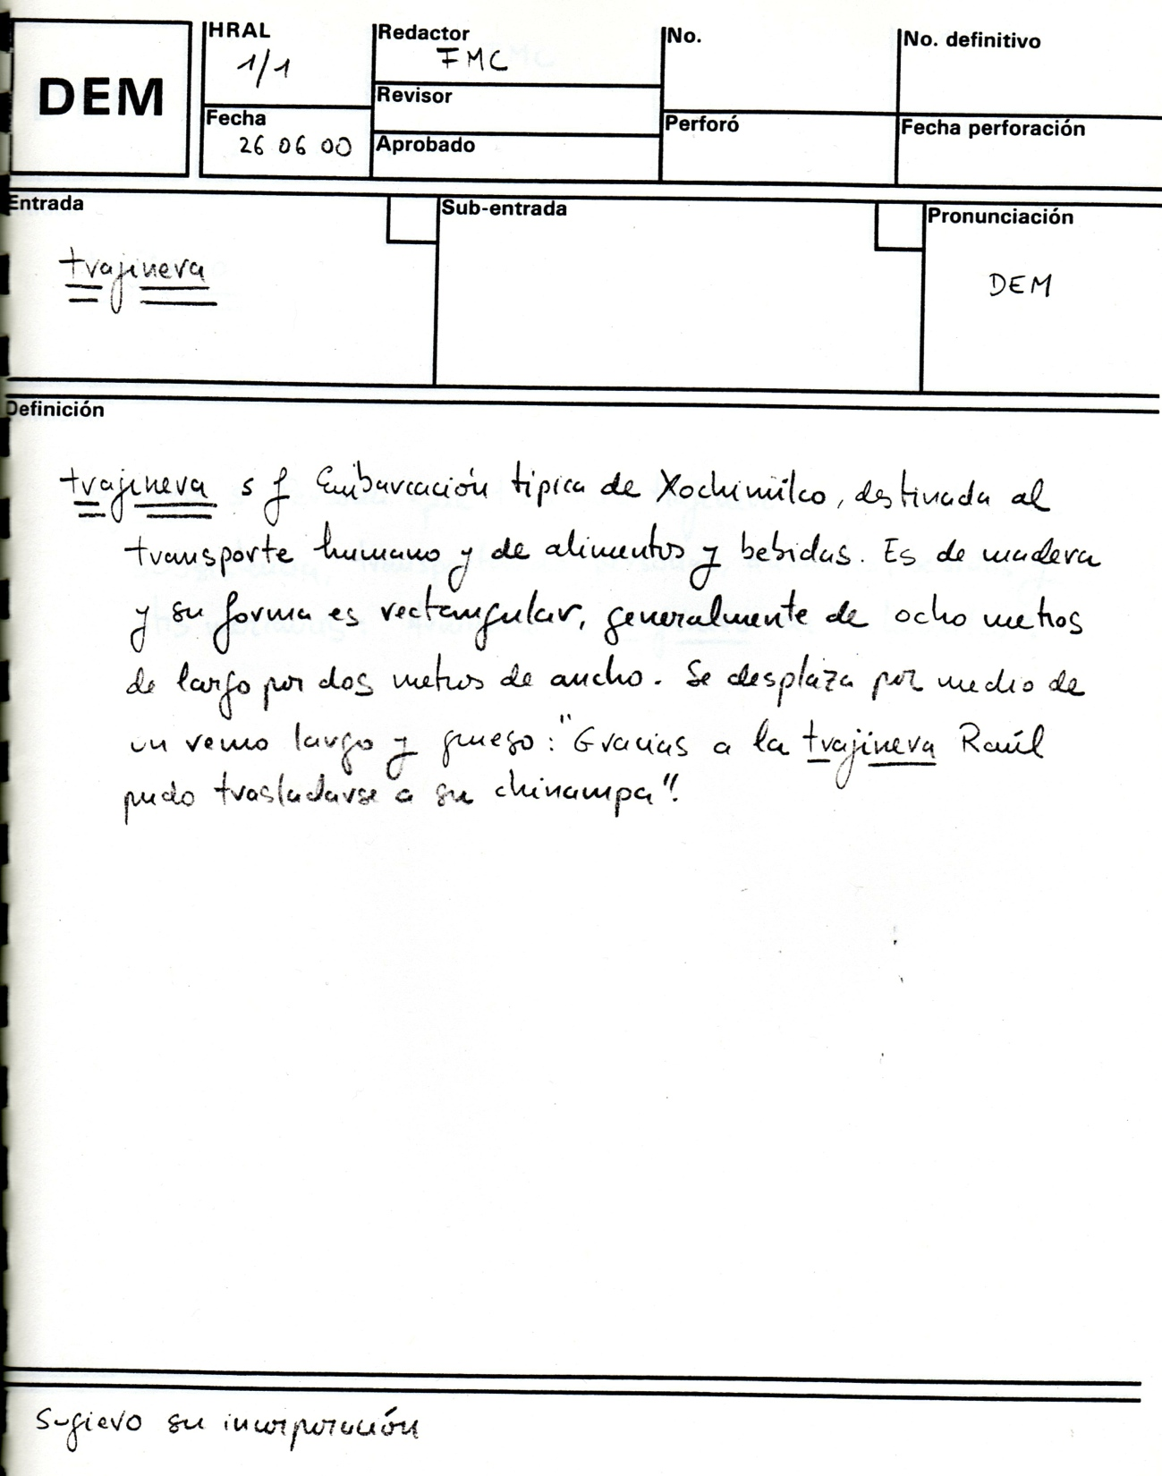
noticias
Diccionario del español de México (2010)
Miembros del equipo

Slide 12
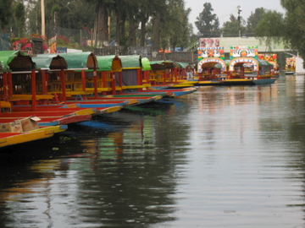
noticias
Diccionario del español de México (2010)
Trajinera

Slide 13
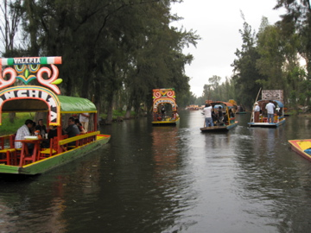
noticias
Diccionario del español de México (2010)
Trajinera

Slide 14
Diccionarios nacionales
Los tres proyectos lexicográficos suponen una respuesta a la ausencia de un diccionario codificador de la variedad estándar del español mexicano y peninsular.
Inmensa labor editorial por hacer en el ámbito de la lexicografía, pues la inmensa mayoría de las repúblicas hispanohablantes carece aún de su diccionario nacional.

Slide 15
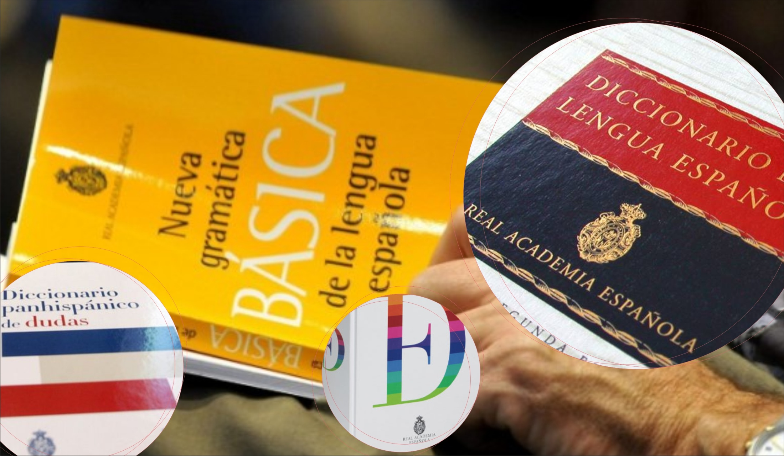
La diversidad geolingüística del español
Estrategia editorial real

Slide 16
Panhispanismo / Eurocentrismo
Carácter diferencial
Variedad de contraste: el DRAE
Diccionario de –ismos
Relevancia del proyecto académico

Slide 17
Panhispanismo / Eurocentrismo 1/4
↓
Estrategia comercial
Ideología
Cultura
“Contrary to the ideas that dictionaries are neutral and universally valid for any langague community, i.e. Spanish dictionaries are valid always for Spaniards as well as for Mexicans, Cubans or Peruvians, modern lexicographical theory […] holds the opinion that dictionaries are social and cultural reflections of language communities and therefore –I conclude– each community imposes its particular point of view on the lexicographical treatment of words of its language” (Lara [1981]: 314).

Slide 18
Panhispanismo / Eurocentrismo 2/4
↓
Estrategia comercial
Ideología
Cultura
“1. Planta de la familia de las Gramíneas, con el tallo grueso, de uno a tres metros de altura, según las especies, hojas largas, planas y puntiagudas, flores masculinas en racimos terminales y las femeninas en espigas axilares resguardadas por una vaina. Es indígenad de la América tropical, se cultiva en Europa y produce mazorcas con granos gruesos y amarillos muy nutritivos. 2. Grano de esta planta” (DRAE 2001: s.v. maíz).

Slide 19
Panhispanismo / Eurocentrismo 3/4
↓
Estrategia comercial
Ideología
Cultura
“1 Planta de la familia de las gramíneas, originaria de América, que mide entre uno y tres metros de altura, de tallo cilíndrico y nudoso, hojas largas, planas y puntiagudas. Sus flores masculinas crecen en la extremidad del tallo, en espigas, mientras las femeninas crecen en racimos; después de la fecundación, éstas se convierten en mazorcas o elotes donde se desarrollan los granos. Es una planta muy útil, ya que se aprovecha casi en su totalidad; por ejemplo, los tallos y las hojas secas se usan para fabricar papel, los tallos y las hojas verdes para forraje, las mazorcas desgranadas (olotes) se usan como alimento para el ganado y como combustible, etc” (DEM 2010: s.v. maíz).

Slide 20
Panhispanismo / Eurocentrismo 4/4
↓
Estrategia comercial
Ideología
Cultura
“2 Grano de esta planta, de grandes propiedades nutritivas, por lo general blanco, aunque lo hay también de otros colores según la variedad a la que pertenezca. Constituye uno de los principales alimentos en México y en otros pueblos de América desde la época prehispánica, en que tenía una gran importancia. Se prepara de muy diversas formas: tierno, maduro en platillos como el pozole, molido y hervido en el atole, hecho masa en las tortillas y los tamales, etcétera” (DEM 2010: s.v. maíz).

Slide 21
Carácter diferencial
“[L]os diccionarios de regionalismos a los que parece condenarse a los países hispanoamericanos no sirven para hablar. […] Esos diccionarios incluyen palabras como los mexicanismos guajolote (‘pavo’) o petate (‘estera’) pero excluyen otras tan importantes como pensar, discutir, considerar, agua, pan, patria, que también son nuestras y de todos los hispanohablantes” (Ávila 2003: 58-59).

Slide 22
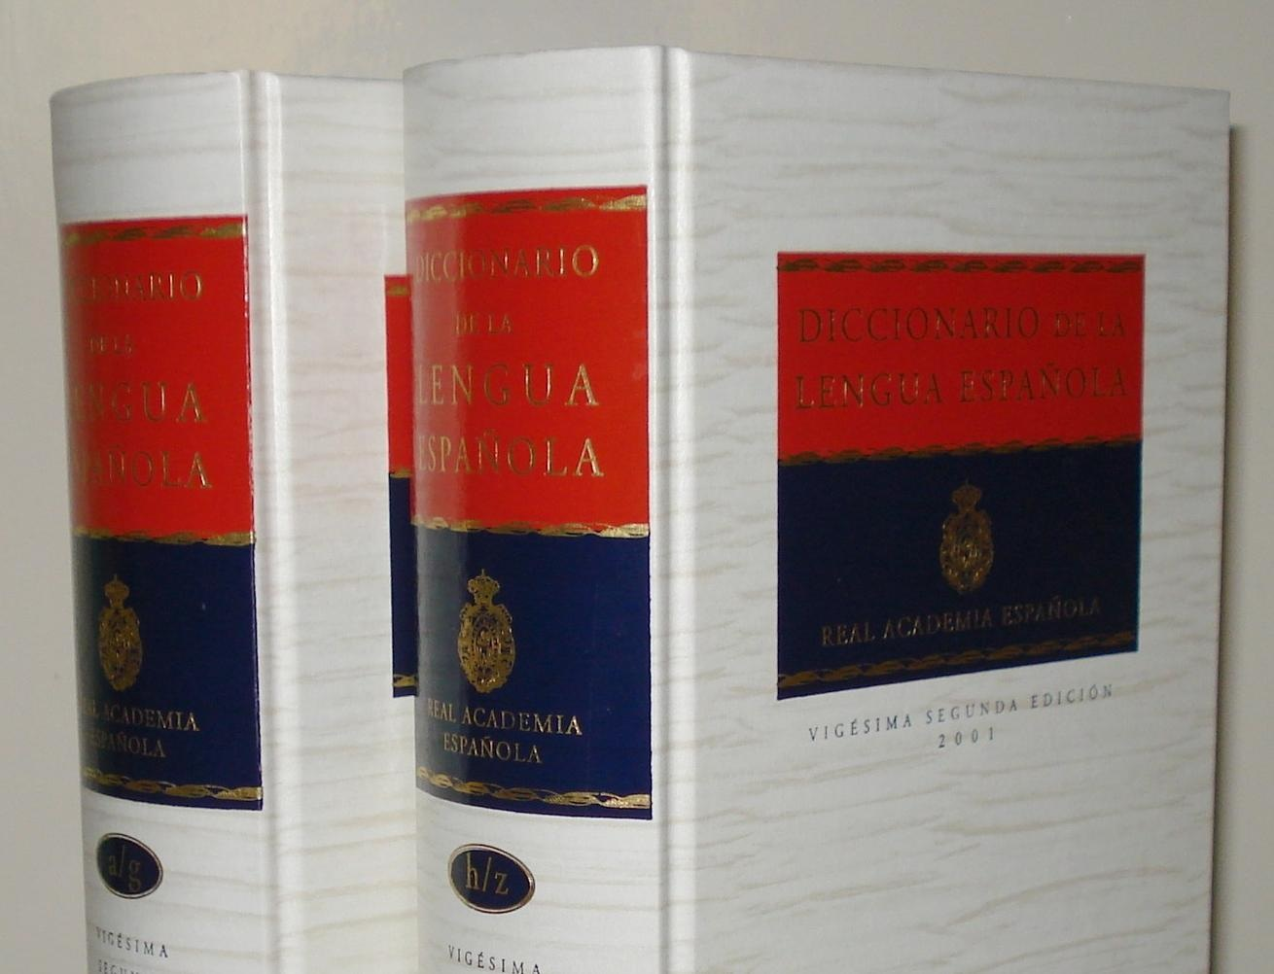
noticias
Variedad de contraste: el DRAE
Elaboración de un diccionario que, partiendo de la variedad estándar peninsular, se conciba como la de la internacional.
“Diccionario excepcional, vertebrador del idioma para casi 500 millones de personas y cerca de una treintena de países” (Ansón 2012: 3).
Marcación diatópica testimonial del léxico estándar usado en España y exhaustiva del que no se usa en esta nación (vid. Seco 1988: 94-95 y Werner 1991: 247- 250 y 1994: 13-14).
Estrategia editorial

Slide 23
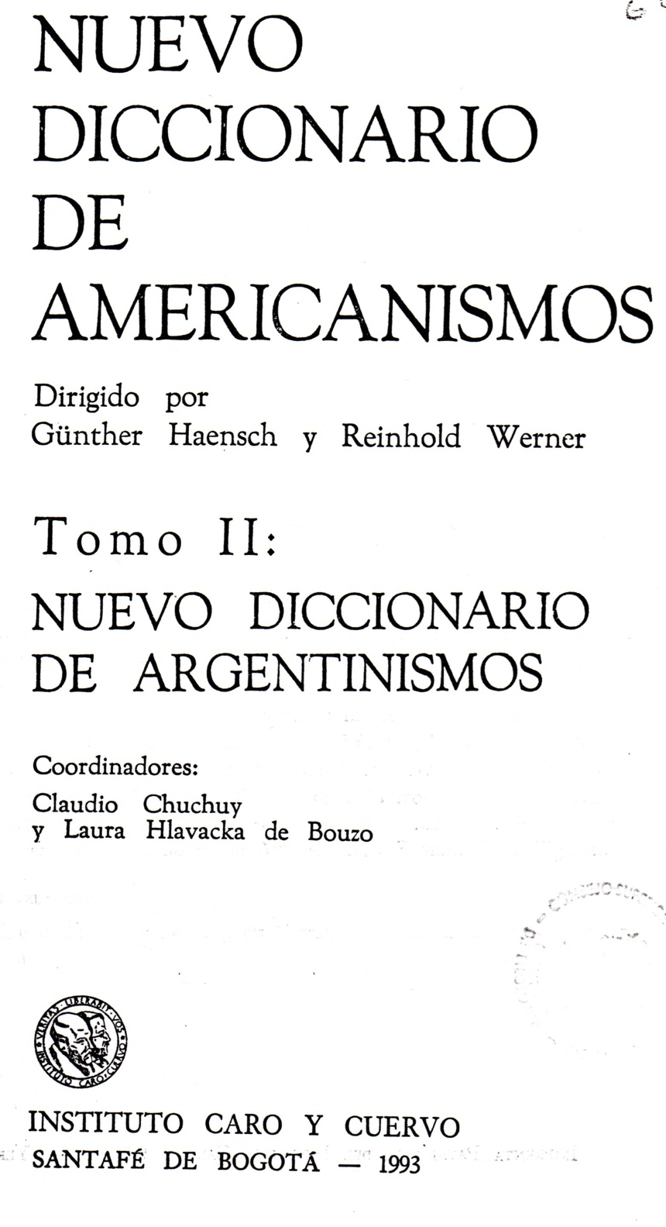
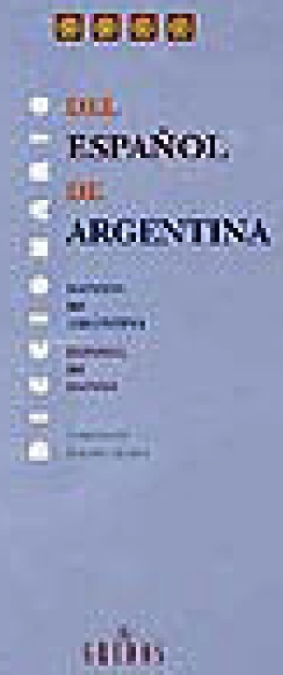
noticias
Diccionarios de -ismos
Estrategia editorial

Slide 24
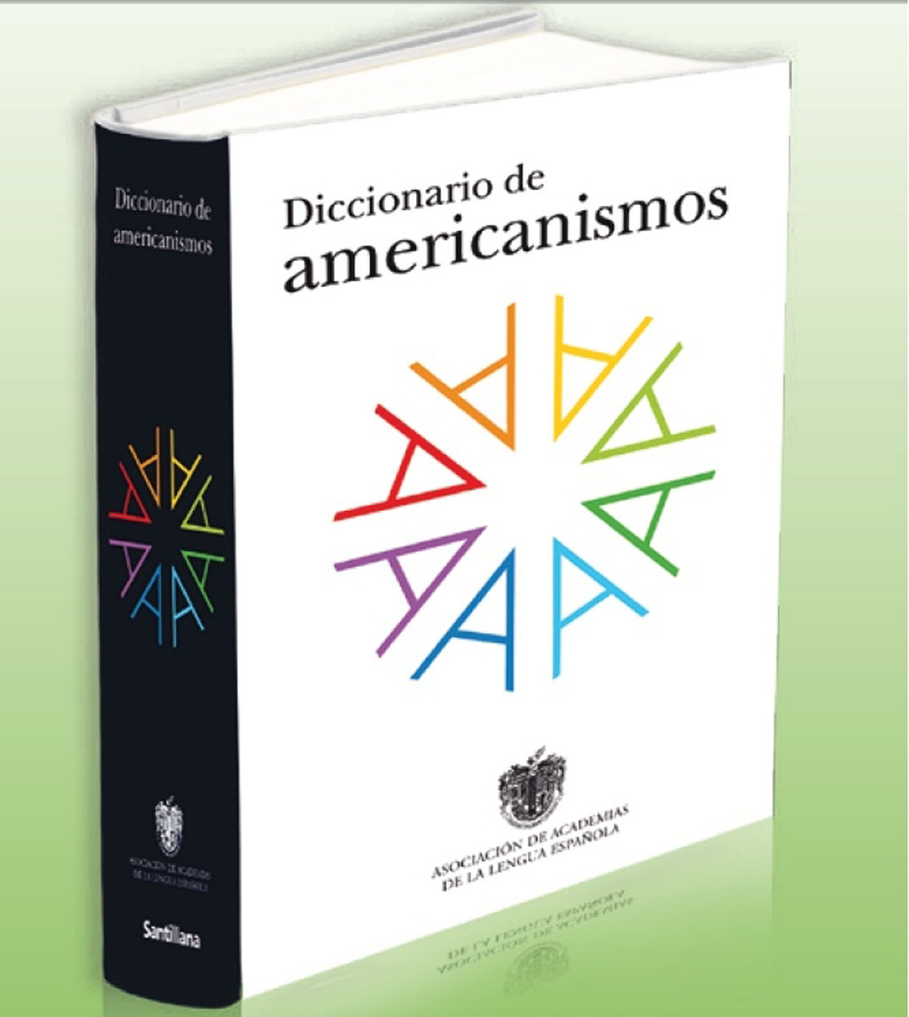
noticias
Proyecto académico
En la edición de 1925, se sigue hablando todavía de los provincialismos europeo y americano, correspondientes a regiones como la aragonesa, la leonesa o las hispanoamericanas (vid. drae 1925: «Advertencia»).
La Asociación de Academias de la Lengua Española persiste en caracterizar como dialectal esta obra (2010: [xxxi]).
Estrategia editorial

Slide 25
noticias
Una lanza por Clave
Enfoque lingüístico (codificación de una variedad estándar nacional).
Enfoque cultural (inclusión del léxico de otras variedades).
Léxico marcado como propio de zonas del español meridional (Andalucía, Canarias y América).
Estrategia editorial

Slide 26
noticias
Una lanza por Clave
Léxico
3% de las aproximadamente 80 000 acepciones de que consta el inventario de Clave
Léxico y acepciones
Peculiaridades de pronunciación, morfológicas, sintácticas y de uso

Slide 27
noticias
Una lanza por Clave
Acepciones
parar […] v. […] 8 En zonas del español meridional, levantar o poner de pie: Me dijo que me parara de la silla y que hiciera algo (s.v.).

Slide 28
noticias
Una lanza por Clave
Pronunciación
pron. En zonas del español meridional no debe confundirse con fijar (s.v. fisgar).

Slide 29
noticias
Una lanza por Clave
Morfología
morf. En zonas del español meridional se usa como femenino (s.v. bikini).

Slide 30
noticias
Una lanza por Clave
Sintaxis
sint. Se admite su uso seguido de la preposición de (Está justo atrás de ese árbol), frecuente en zonas del español meridional (s.v. atrás).

Slide 31
noticias
Una lanza por Clave
Uso
uso. Se usa mucho en zonas del español meridional (s.v. plática).

Slide 32
Consultas ajena al estándar
Mundo globalizado
Ausencia de datos fiables
Coherencia metodológica
Sistematización

Slide 33
Una lanza por Clave
Muestra
fogaje
ø | Fv, GC, Lz y Tf. | ES, Pa, RD, Co:O, Ve; Cu, rur.
Variedad andaluza (tlha 2000) | Variedad canaria (dec 2009) | Español de América (da 2010) | ‘Calor excesivo, bochorno’
En zonas del español meridional

Slide 34
Articulación lexicográfica del español 1/2
Un diccionario para cada variedad
Variedades
Estándar | Funcionales de uso restringido | No estándar
Diccionario de lengua | Diccionario de especialidad | Vocabulario dialectal

Slide 35
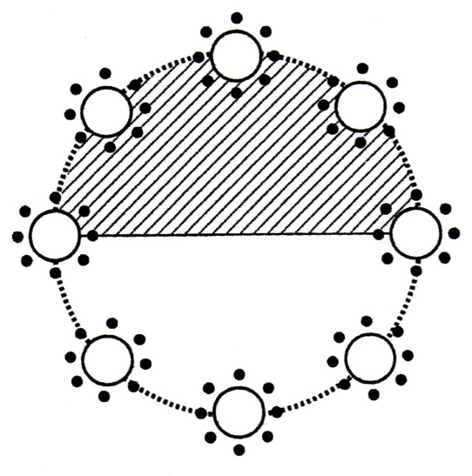
Articulación lexicográfica del español 2/2
La constelación de diccionarios

Slide 36
Conclusiones
Atención a la estrategia editorial ideal, acorde con la diversidad geolingüística del español.
Edición de diccionarios en el mundo hispánico: una obra distinta para cada variedad.
Continuidad en la elaboración de diccionarios de lengua (nacionales).
Romper con el eurocentrismo (lingüístico, cultural) impuesto por la Real Academia Española.
Diseño de una verdadera política editorial panhispánica, no centralizada.

Slide 37
Bibliografía 1/2
Ansón, L.M. (2012): “Enciclopedias, diccionarios, libros, internet”, en El Cultural (23-3-2012), 3.
ASALE (2010): Diccionario de americanismos. Madrid: Santillana.
Ávila, R. (2003): “Diccionarios locales, nacionales, internacionales”, en Revista Internacional de Lingüística Iberoamericana i/1, 51-66.
Corrales Zumbado, C. - Corbella Díaz, D. (2009): Diccionario ejemplificado de canarismos. La Laguna: Instituto de Estudios Canarios.
Chuchuy, C. - Hlavacka, L. (coords.) (1993): Nuevo diccionario de argentinismos, Bogotá: Instituto Caro y Cuervo.
Guitarte, G.L. (1991): “Del español de España al español de veinte naciones: La integración de América al concepto de lengua española”, en Actas del III Congreso Internacional de El español de América. Valladolid: Junta de Castilla y León, 65-86.
Haensch, G. - Werner, R. (dirs.) (2001): Diccionario del español de Argentina. Español de Argentina - Español de España. Madrid: Gredos.
Hudson, R.A. (1988): Sociolinguistics. Cambridge: Cambridge University Press.
Lapesa, R. (1992): “Sobre el concepto exclusivista del americanismo lingüístico: sus consecuencias en la lexicografía actual”, en Homenaje a Humberto López Morales. Madrid: Arco Libros, 35-39.

Slide 38
Bibliografía 2/2
Lara, L.F. (dir.) (2010): Diccionario del español de México. México: El Colegio de México, Centro de Estudios Lingüísticos y Literarios, 2 vols.
–(1981): “Regional Dictionaries: A Lexicographical Proposal for the Third World”, en Actes du / Procceedings of / 5e Congrès de / the 5th Congress of L’Association Internationale de Linguistique Appliquée. Québec: Les Presses de L‘Université Laval, 313-321.
Maldonado González, C. (dir.) (2012): Clave. Diccionario de uso del español actual [1997], 8ª ed., aumentada y actualizada. Madrid: sm.
Seco, M. (1988): “El léxico hispanoamericano en los diccionarios de la Academia Española”, en Boletín de la Real Academia Española LXVIII, enero-abril, 85-98.
Seco, M. - Andrés, O. - Ramos, G. (1999): Diccionario del español actual. Madrid: Aguilar, 2 vols.
Werner, R. (1991): “Principios diferenciales y contrastivos en la lexicografía del español americano”, en II Encuentro de lingüistas y filólogos de España y México. Salamanca: Ediciones Universidad de Salamanca, i, 229-271.
–(1994): “¿Qué es un diccionario de americanismos?”, en Unidad y variación léxicas del español de América. Frankfurt am Main - Madrid: Vervuert – Iberoamericana, 9-38.

Slide 39
Diccionarios nacionales del español
Muchas gracias
esquivel@uma.es

